Slide 1
Подготовка к ЕГЭ 10 – 11 класс
Автор: Демченко Светлана Алексеевна
Учитель МОУ СОШ №2 с. Екатеринославка

Slide 3
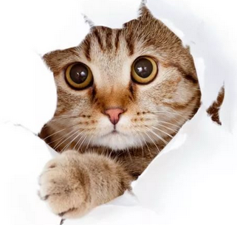
Тяни билет
Легче не бывает
Если подумать, то решу, нет – вместе найдём решение
№ 15 (профиль)

Slide 4
№ 9 (база)
Установите соответствие между величинами и их возможными значениями: к каждому элементу первого столбца подберите соответствующий элемент из второго столбца.
В таблице под каждой буквой, соответствующей величине, укажите номер её возможного
значения.
4 3 2 1
3 2 1 4
3 2 4 1
4 3 1 2
4 3 1 2

Slide 5
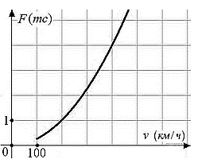
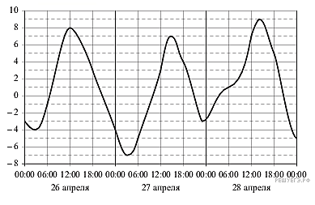
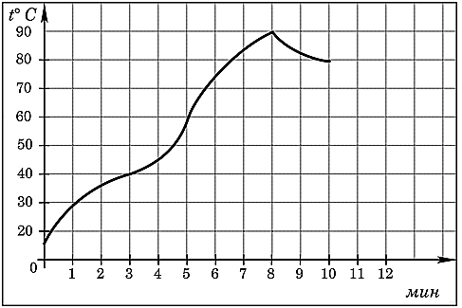
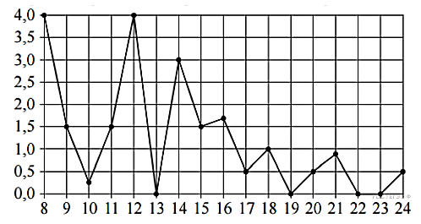
№11 (база) №2 (профиль)
На рисунке жирными точками показано суточное количество осадков, выпадавших в Томске с 8 по 24 января 2005 года. По горизонтали указываются числа месяца, по вертикали — количество осадков, выпавших в соответствующий день, в миллиметрах. Для наглядности жирные точки на рисунке соединены линией. Определите по рисунку, какое наибольшее количество осадков выпадало в период с 13 по 20 января. Ответ дайте в миллиметрах.
Когда самолет находится в горизонтальном полете, подъемная сила, действующая на крылья, зависит только от скорости. На рисунке изображена эта зависимость для некоторого самолета. На оси абсцисс откладывается скорость (в километрах в час), на оси ординат — сила (в тоннах силы). Определите по рисунку, чему равна подъемная сила (в тоннах силы) при скорости 400 км/ч?
На рисунке показано изменение температуры воздуха на протяжении трех суток. По горизонтали указывается дата и время суток, по вертикали — значение температуры в градусах Цельсия. Определите по рисунку наименьшую температуру воздуха 27 апреля. Ответ дайте в градусах Цельсия.
1) На графике показан процесс разогрева двигателя легкового автомобиля. На оси абсцисс откладывается время в минутах, прошедшее от запуска двигателя, на оси ординат — температура двигателя в градусах Цельсия. Определите по графику, сколько минут двигатель нагревался от температуры 60 °C до температуры 90 °C.

Slide 6
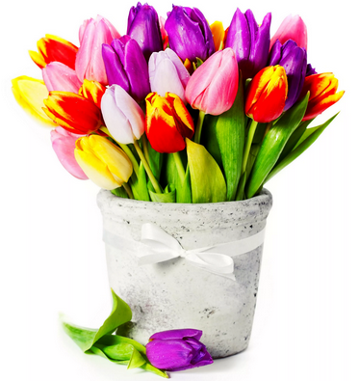
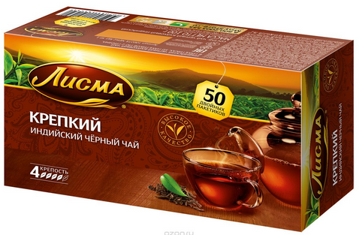
№6 (база) №1 (профиль)
На день рождения полагается дарить букет из нечетного числа цветов. Тюльпаны стоят 30 рублей за штуку. У Вани есть 500 рублей. Из какого наибольшего числа тюльпанов он может купить букет Маше на день рождения?
Каждый день во время конференции расходуется 90 пакетиков чая. Конференция длится 3 дня. Чай продаётся в пачках по 50 пакетиков. Сколько пачек чая нужно купить на все дни конференции?

Slide 7
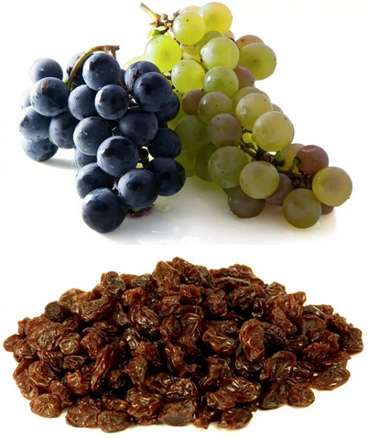
Виноград, изюм
Изюм получается в процессе сушки винограда. Сколько килограммов винограда потребуется для получения 20 килограммов изюма, если виноград содержит 90% воды, а изюм содержит 5% воды?
Вода Сухое в-во Масса
90% 10% ?
5% 95% 20кг

Slide 8
№ 7 (база) №5 (профиль)
А. Найдите корень уравнения $\frac{1}{7х+3}=5$
Б. Найдите корень уравнения $\frac{х+8}{5х+7}=\frac{х+8}{7х+5}$. Если уравнение имеет более одного корня, в ответ запишите наименьший из корней
В. Найдите корень уравнения $х=\frac{6х −15}{х −2}$. Если уравнение имеет более одного корня, в ответ укажите больший из них
2

Slide 9
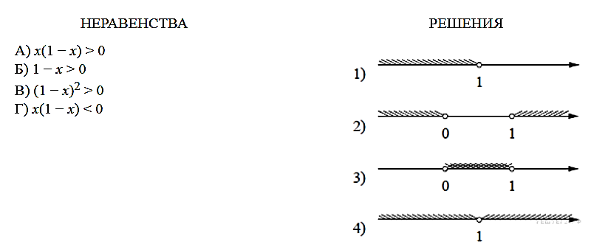
№17 (база)
Каждому из четырёх неравенств в левом столбце соответствует одно из решений в правом столбце. Установите соответствие между неравенствами и их решениями.
На прямой отмечены точки К, L, M и N. Установите соответствие между указанными точками и числами из правого столбца, которые им соответствуют

Slide 10
Задание № 15 (508361)
$$\frac{2х^{2} −4х}{х −4} ≤0.$$
Задание № 15 (508524)
$$\frac{20х^{2} −32х+3}{3х^{2}+7х +2} ≤0.$$

Slide 11
Задание №15 (515745)
$$\frac{2}{х^{2}−12х +35} + \frac{3}{х^{2} −17х+70}≤0.$$

Slide 12
Задание №15 (508212)
($х^{2} −3,6х+3,24)(х −1,5)≤0.$

Slide 13
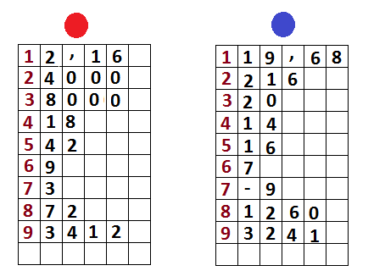
10 минут

Slide 14
Караул. Помогите!
Смутно что – то помню
Знаю, умею, но
сомневаюсь
Все окей!

